Slide 1

Проект «Следы» подготовительная группа «Золушка»
Муниципальное казенное дошкольное образовательное учреждение Искитимского района Новосибирской области детский сад комбинированного вида «Красная шапочка» р.п. Линево, 633216, 4микрорайон, дом 15, телефон (8-38343) 3-38-21; e- mail: ds_kra_isk@edu54.ru
2025 подготовила: Брынских О.В.

Slide 2
Цель: формирование представлений детей о разнообразии следов, оставляемыми животными, птицами, людьми через наблюдательность, умения анализировать, делать выводы.
Задачи: 1. Развивать умение находить, различать, сравнивать следы различного происхождения.
2. Стимулировать познавательную активность детей, через исследовательскую и творческую деятельность
3. Создавать условия для совместной деятельности детей и взрослых, способствующую укреплению семейных связей и повышению интереса к изучению окружающего мира.
4.Развивать элементарные математические представления, логику, мышление.
4. Воспитывать интерес к окружающему миру и природе.
Актуальность : Детская деятельность, связанная с исследованием и наблюдением, играет активную роль в развитии дошкольников. Обращая внимание на простые вещи и замечая в них детали, ребенок не просто познает мир, а находит нестандартные решения, учит мыслить креативно и творчески подходить к каждому исследованию. Уделяя внимание наблюдениям, сравнивая и анализируя результаты, дети приучаются мыслить, расширяется и обогащается речь, их детский опыт становится насыщенным и готовым к новым открытиям.
Наш проект «Следы» начался с прогулки, где дети стали делать дорожки из следов, наступая в лужу обувью. Рассматривали и сравнивали следы по размеру, рисунку на подошве.

Slide 3
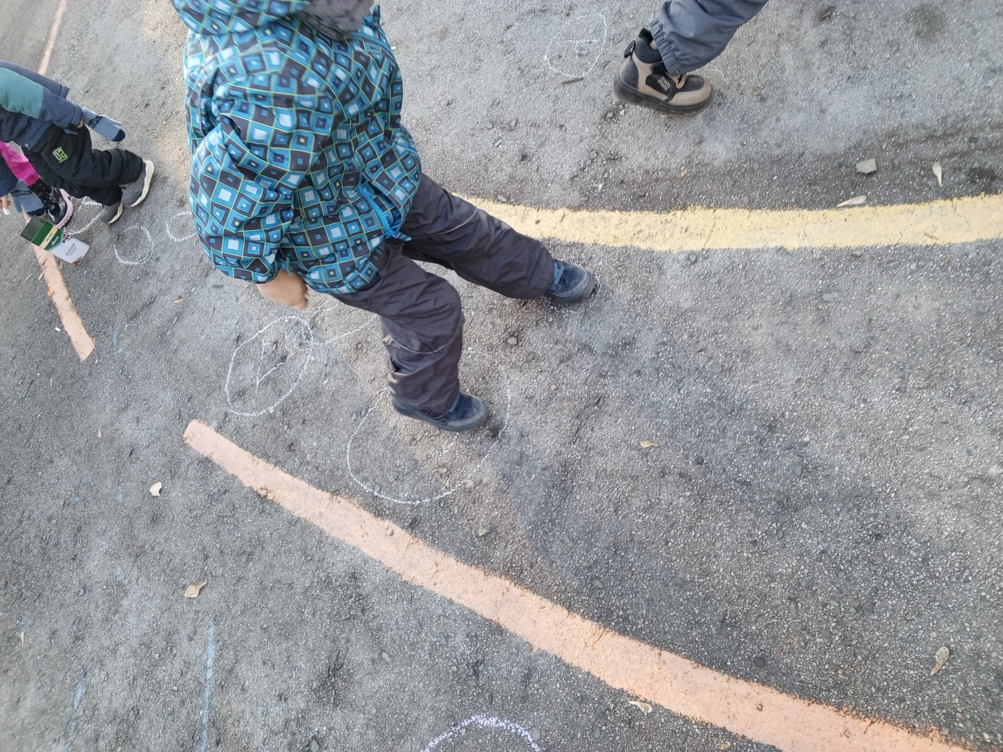

Slide 4
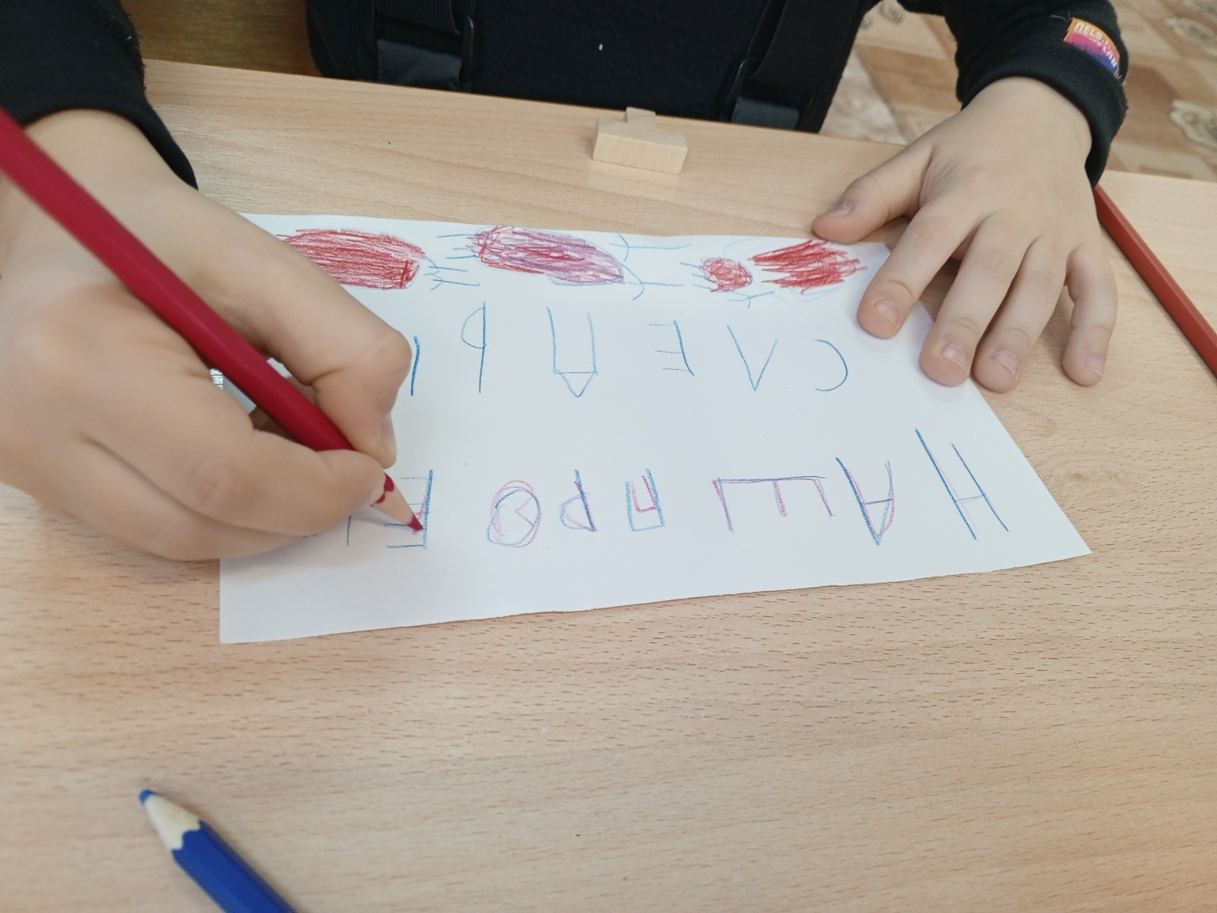

Slide 5
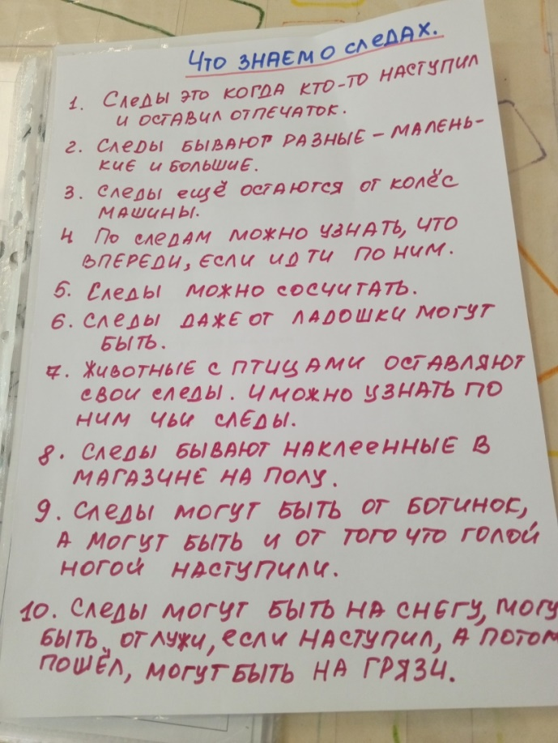
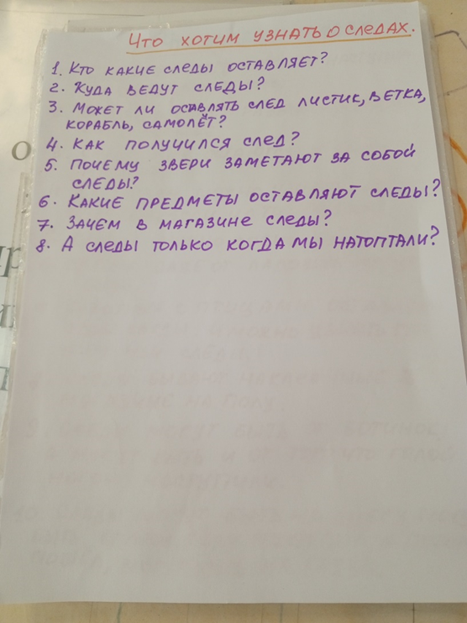
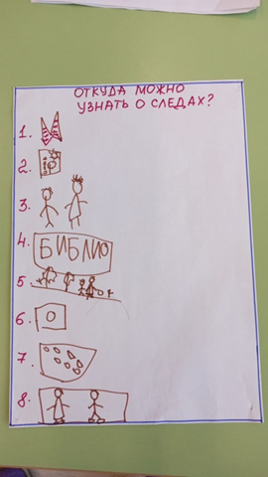
«Три вопроса»

Slide 6



Книги, найденные в «Линевской детской библиотеке», для чтения и рассматривания.

Slide 7
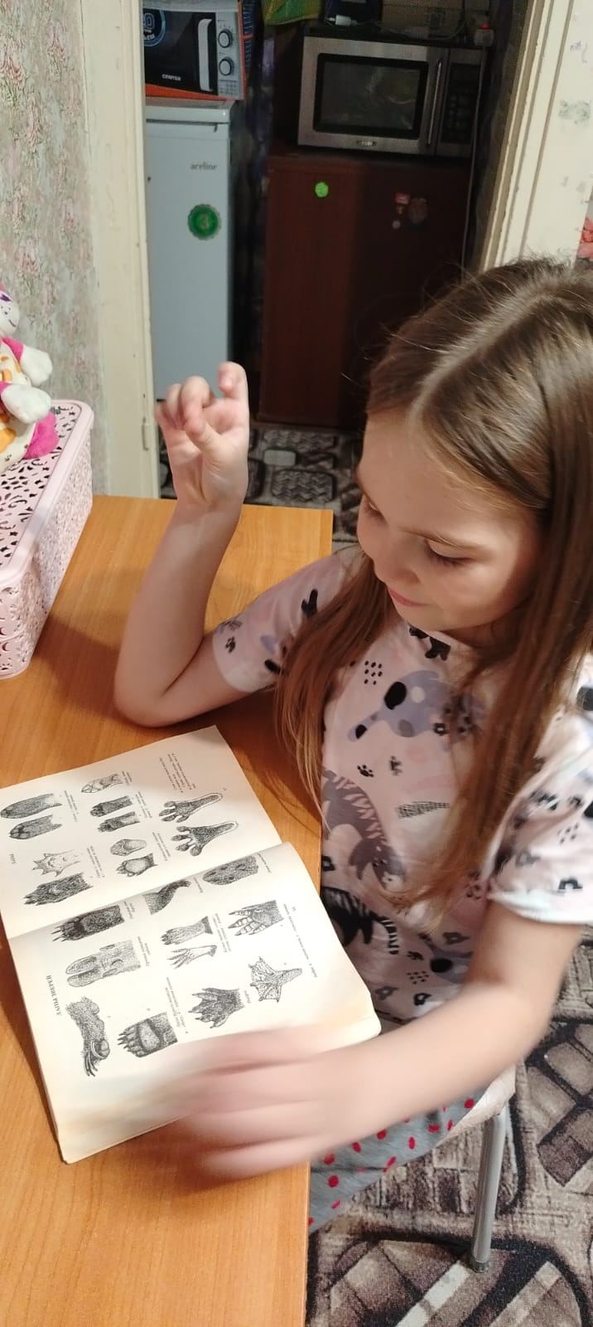
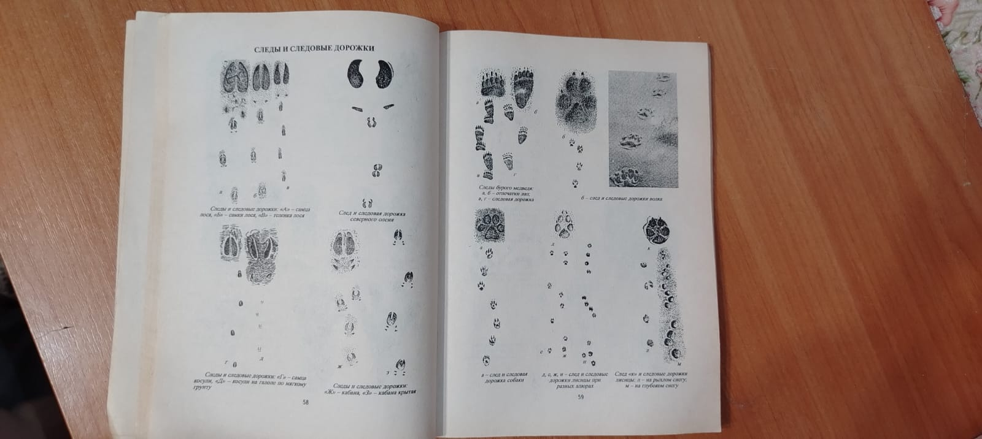
Поиск информации в энциклопедиях

Slide 8
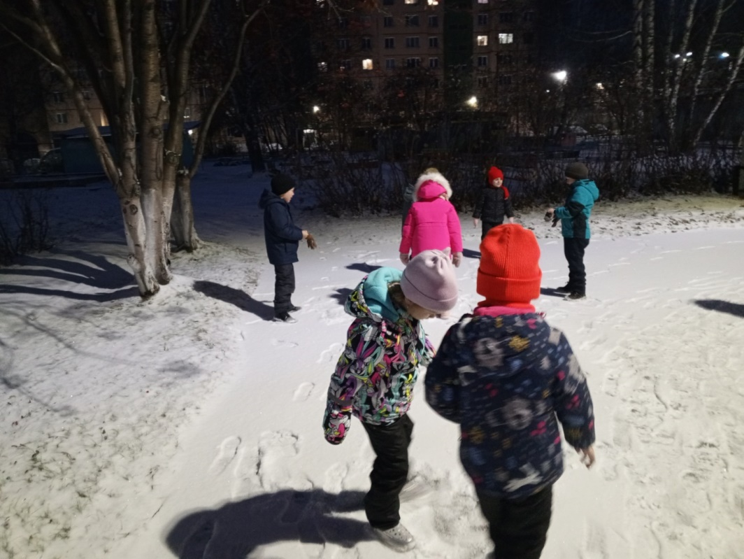
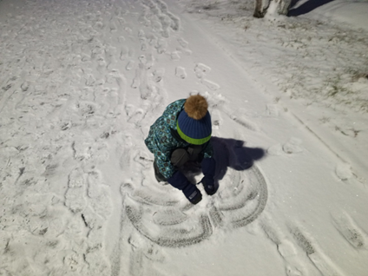
Поиск, образование и рассматривание следов на выпавшем снегу.

Slide 9
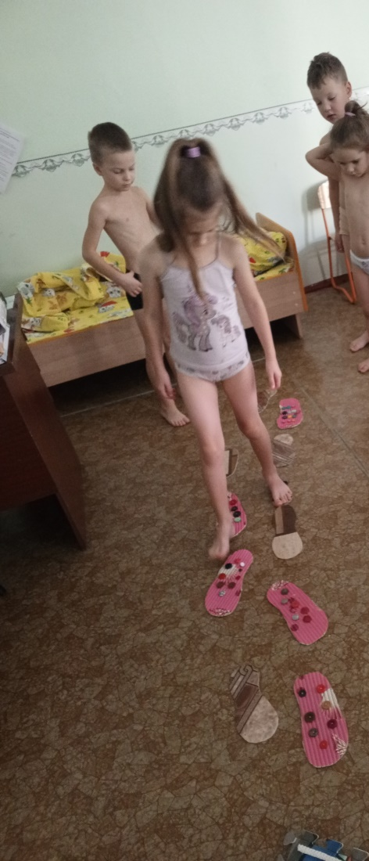
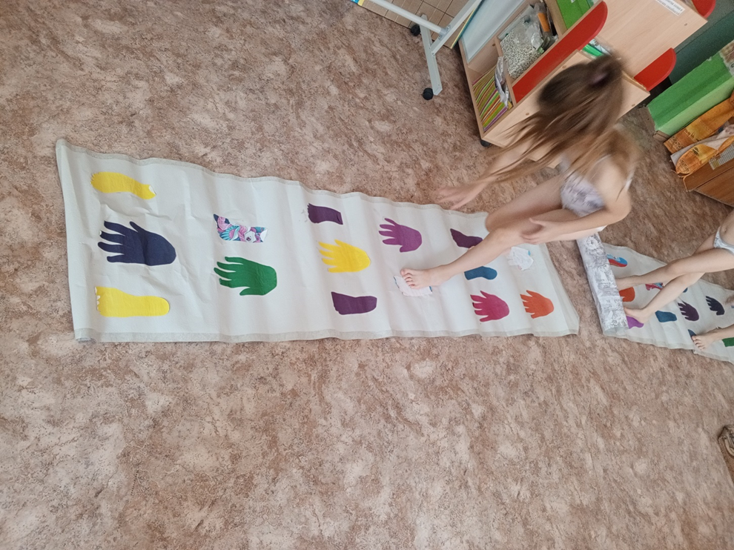
Массажные дорожки из следов из разного бросового материала

Slide 10
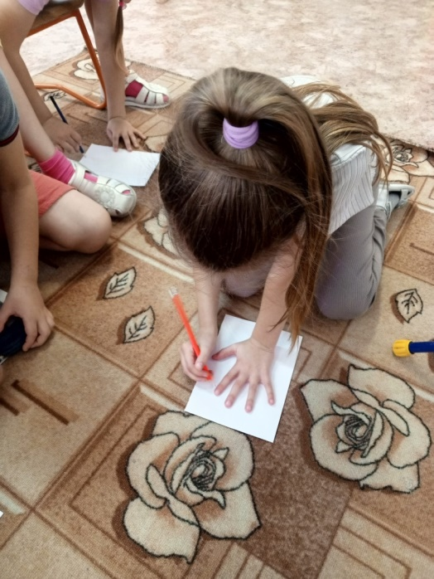
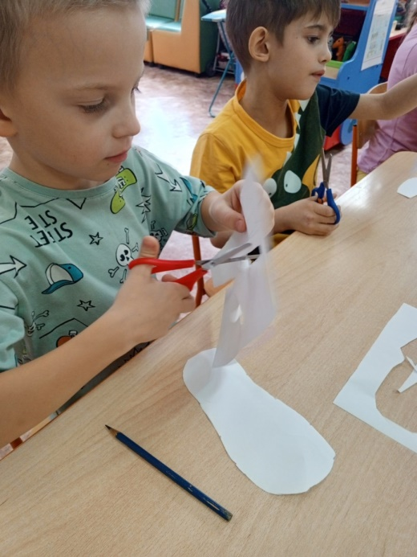
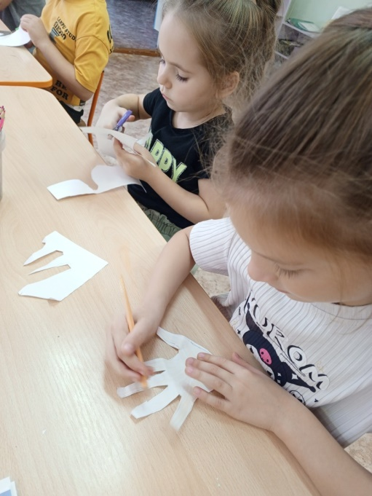
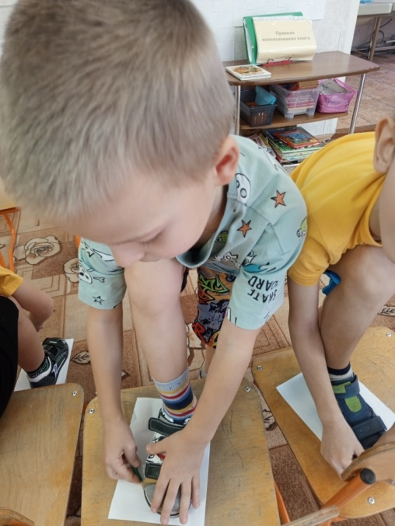
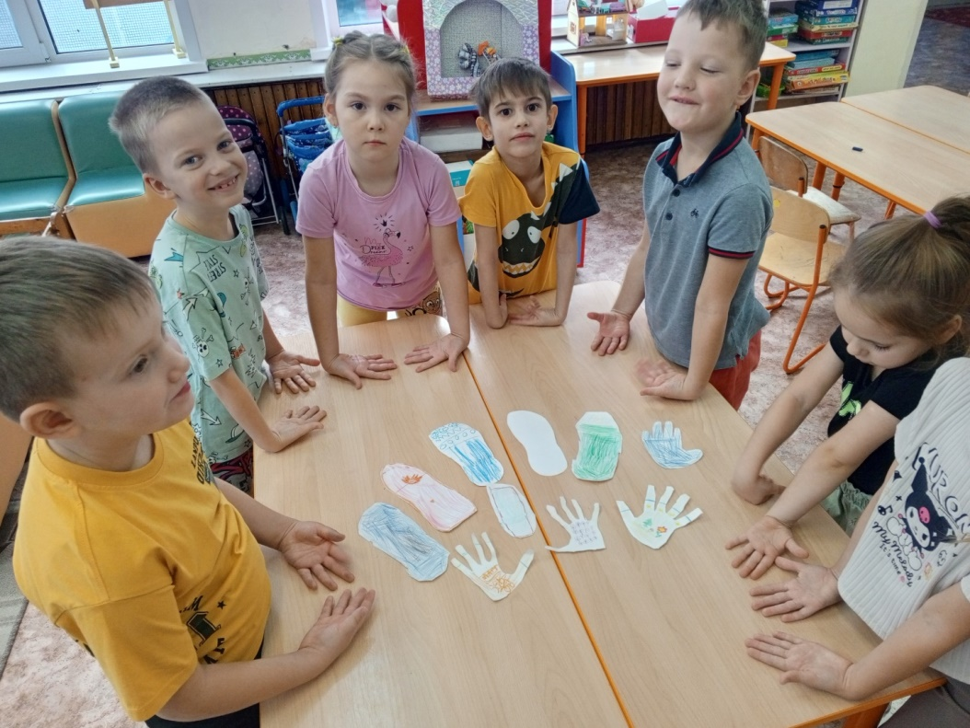
Творческая мастерская «Следы от рук, ног, обуви»

Slide 11
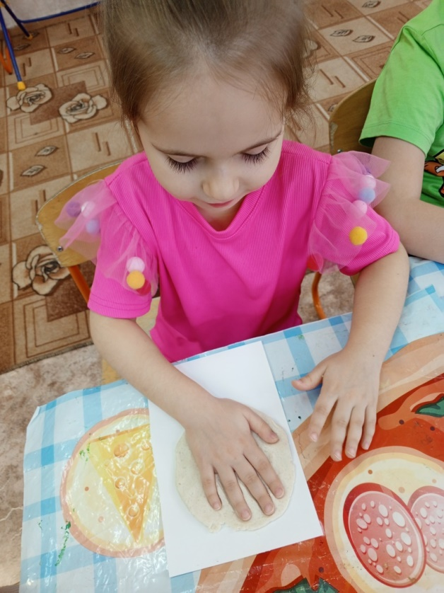
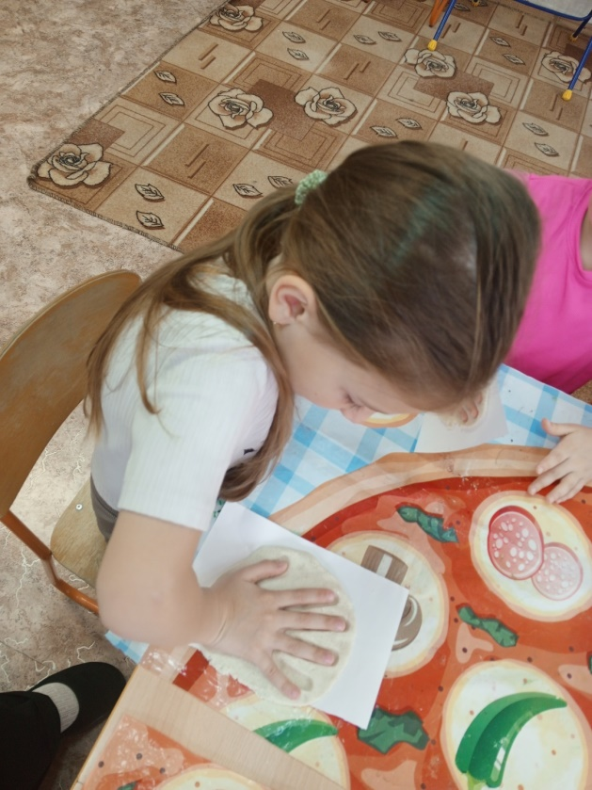
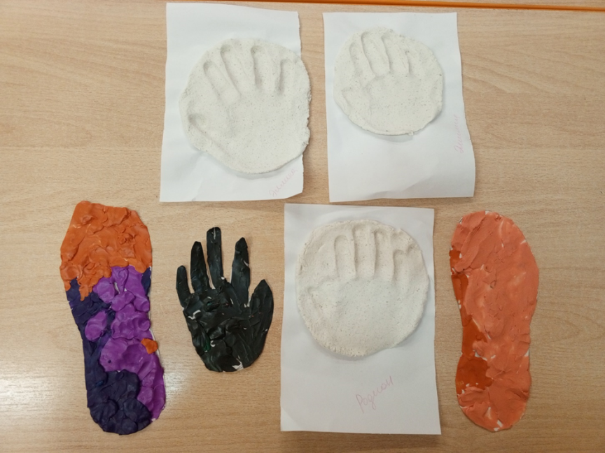
Творческие мастерские «След на соленом тесте», «Пластилиновый след»

Slide 12
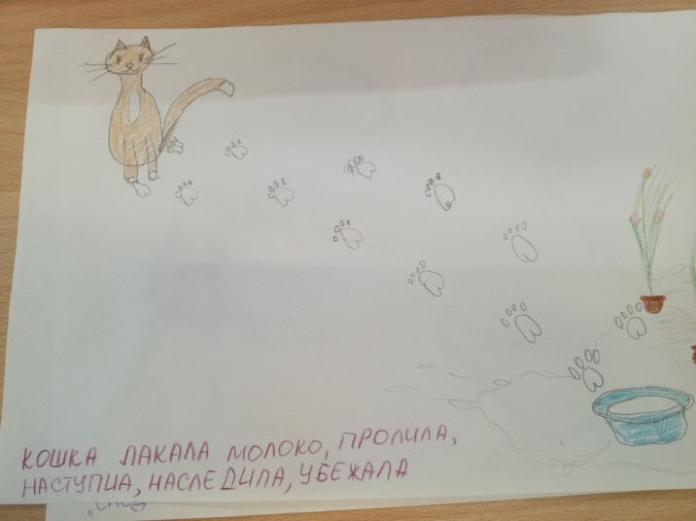
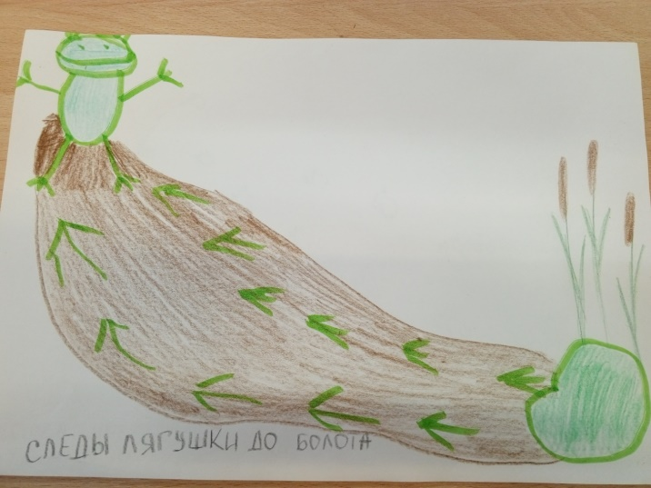
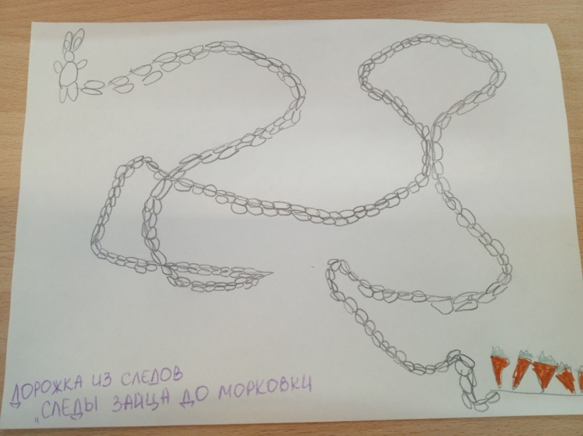
Речевые рисунки «Следы животных»

Slide 13
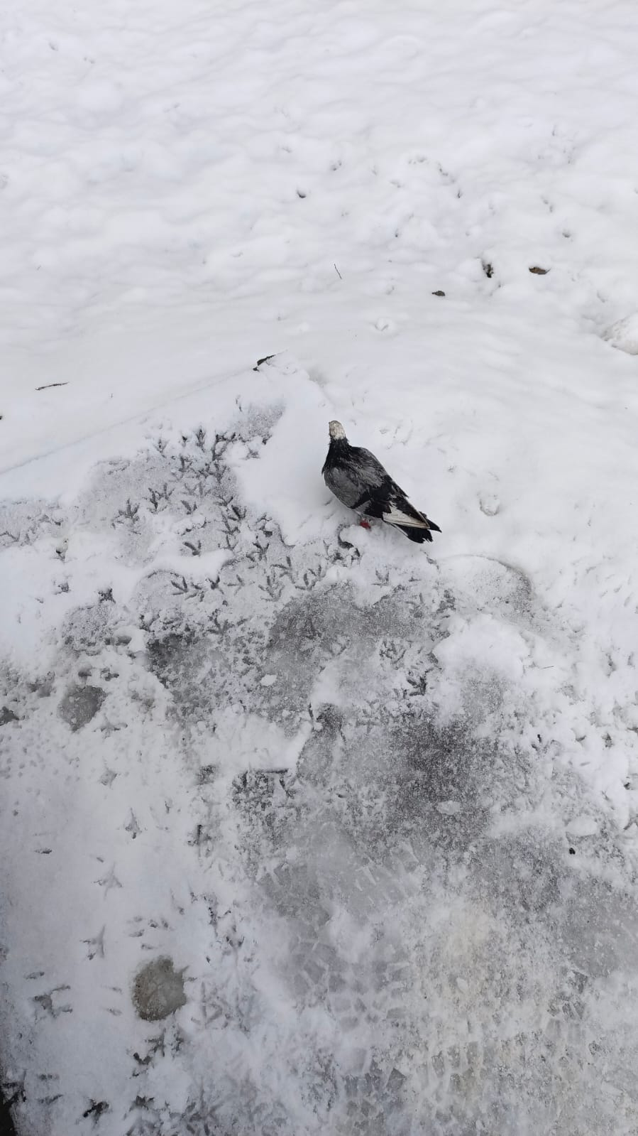
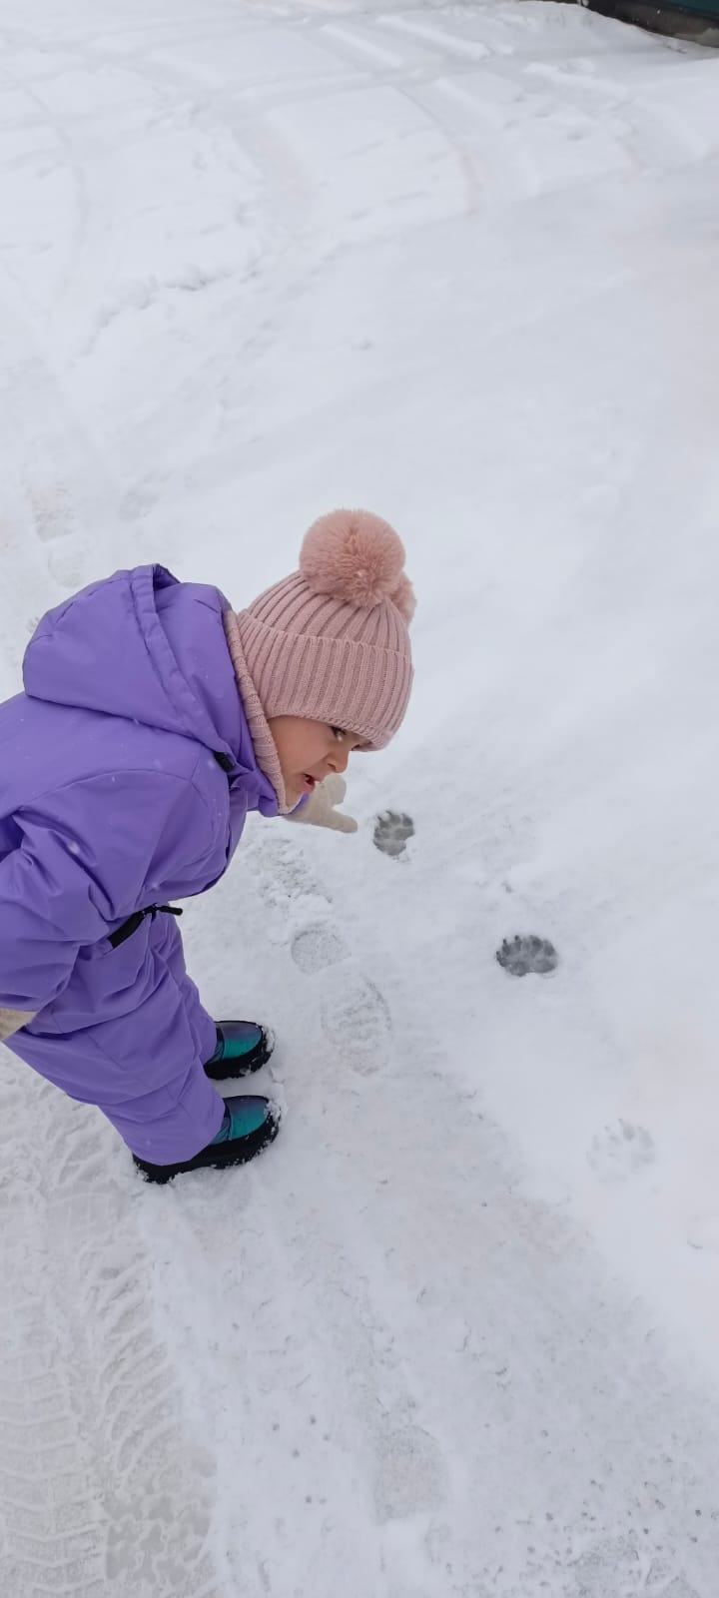
Наблюдение за следами птиц на прогулке

Slide 14

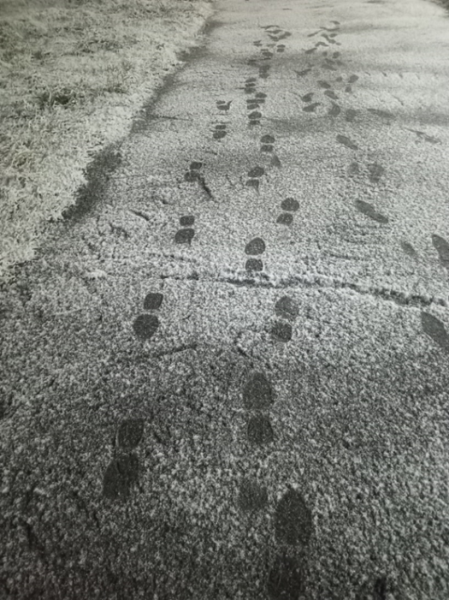
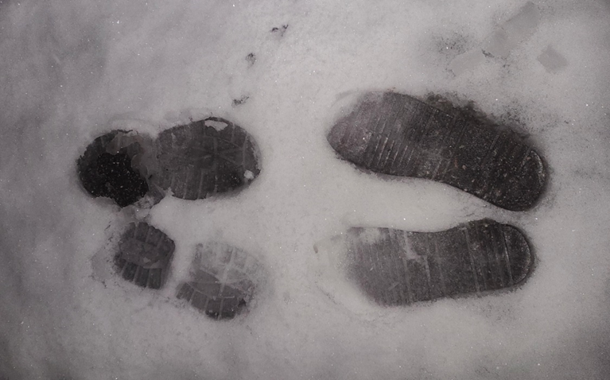
Исследовательская деятельность «Как возник след и почему он остался на поверхности?»

Slide 15
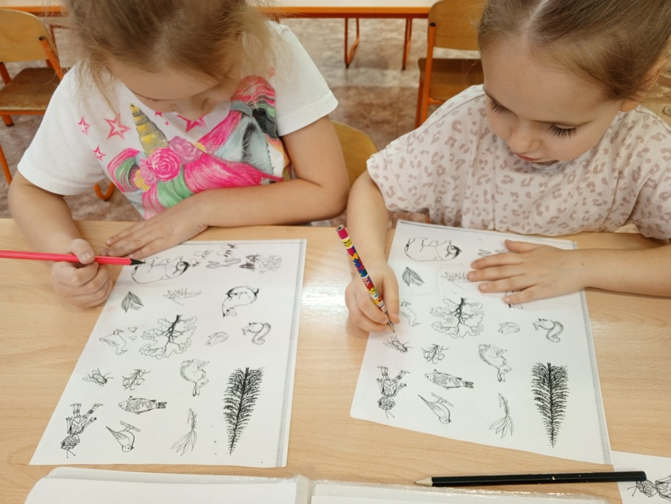
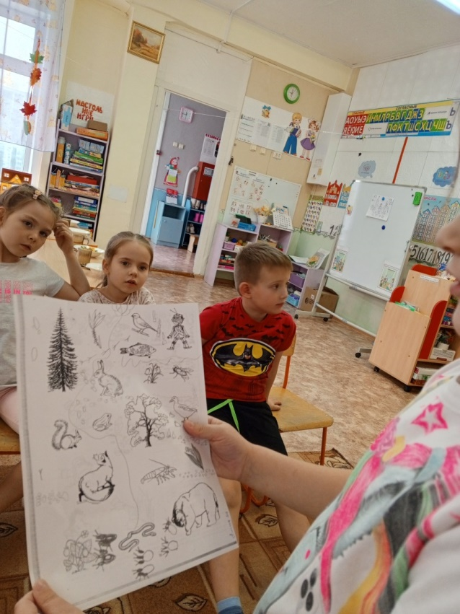
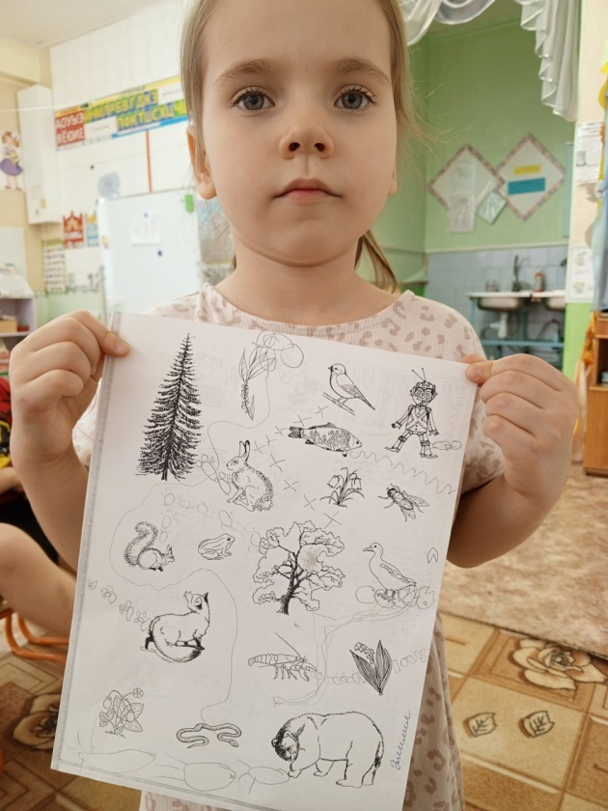
Занесение полученных знаний в дневник наблюдений

Slide 16
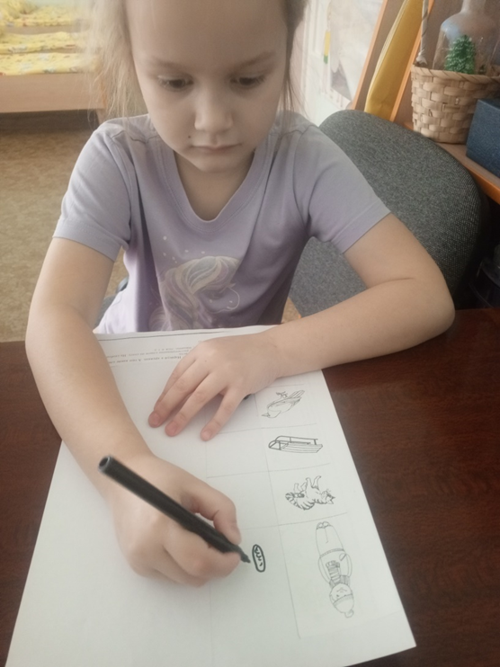
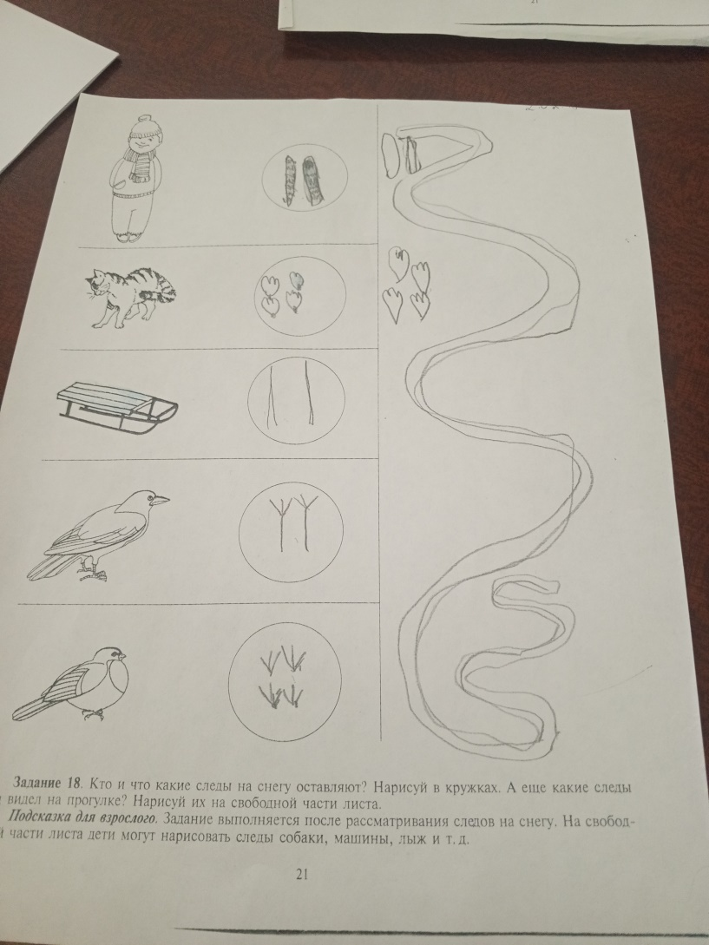

Slide 17
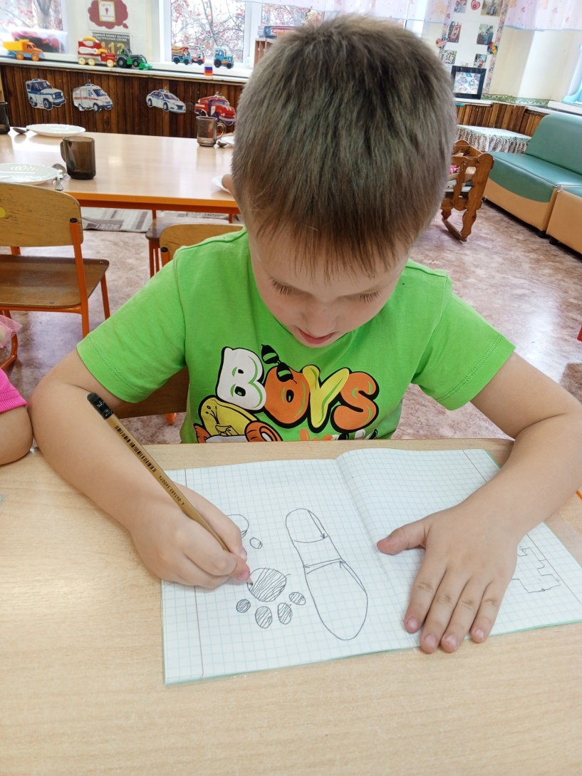
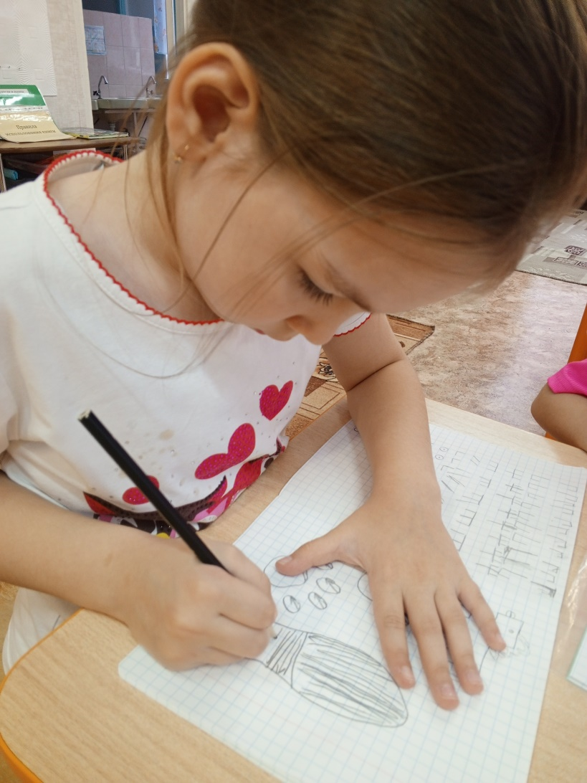
Развитие графических навыков «Штриховка следов»

Slide 18
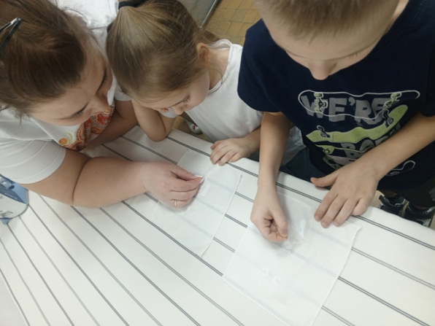
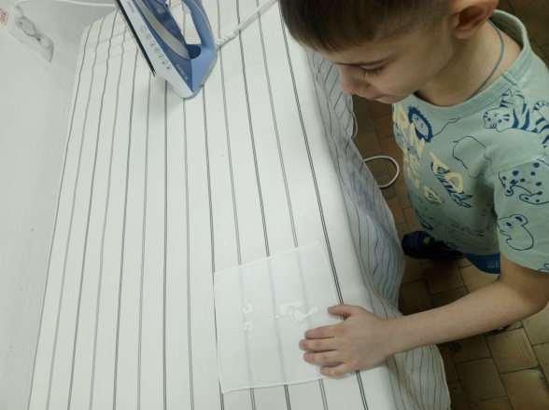
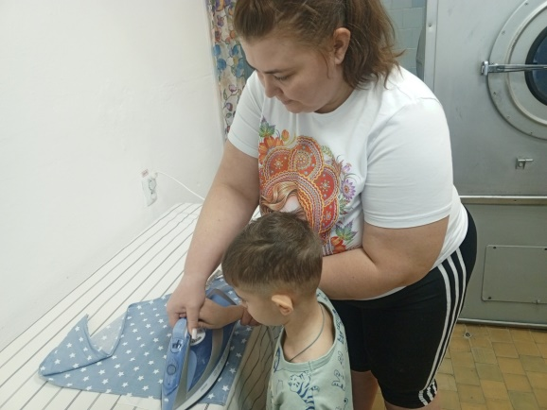
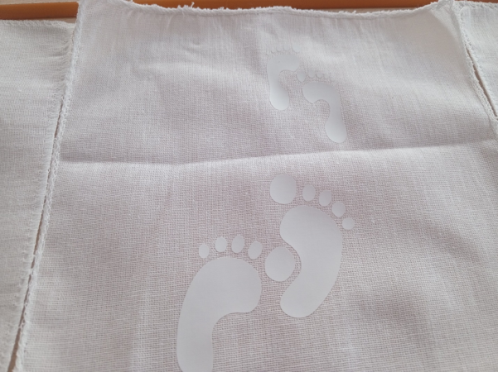
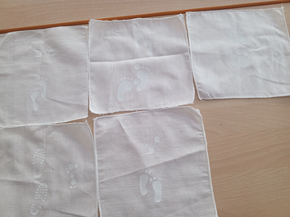
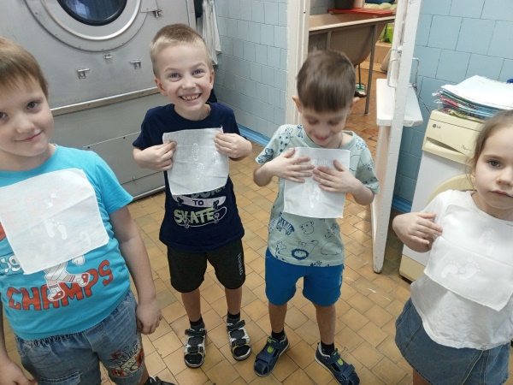
Познавательное занятие с использованием термо-наклеек, утюга и носовых платков.

Slide 19
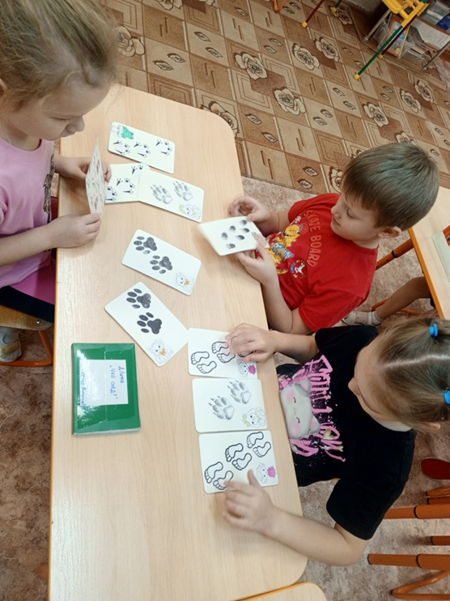
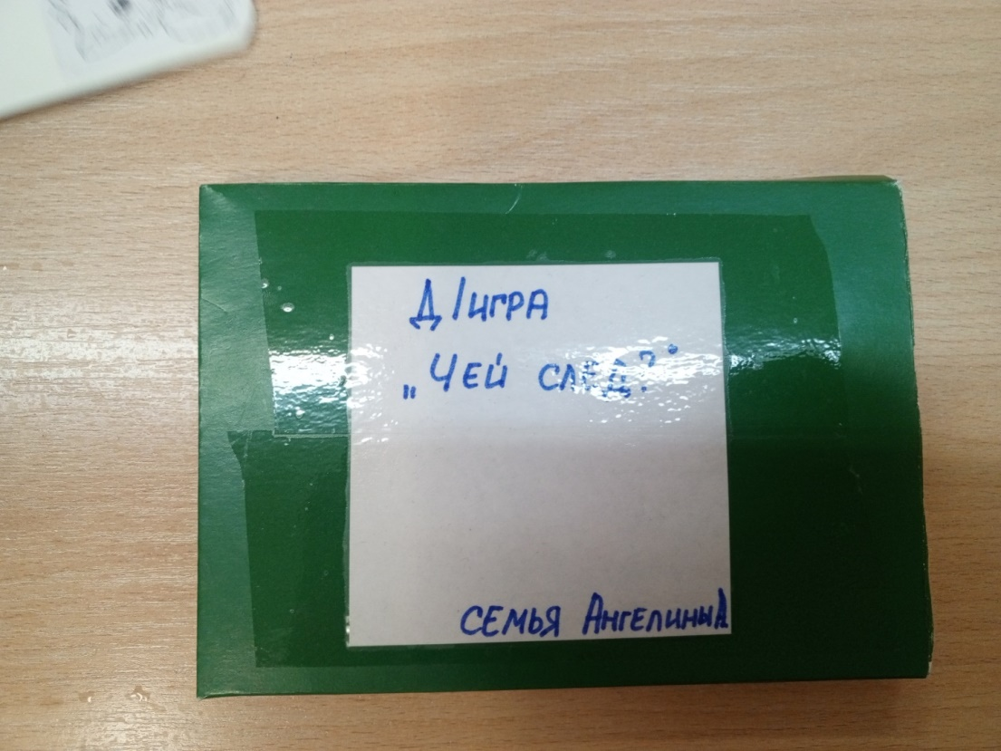
Дидактическая игра «Чей след?» цель: развитие логического мышления, памяти при использовании парных карточек с изображением следов и объкта, которому они принадлежат. (подготовленная семьей Ангелины А.)

Slide 20
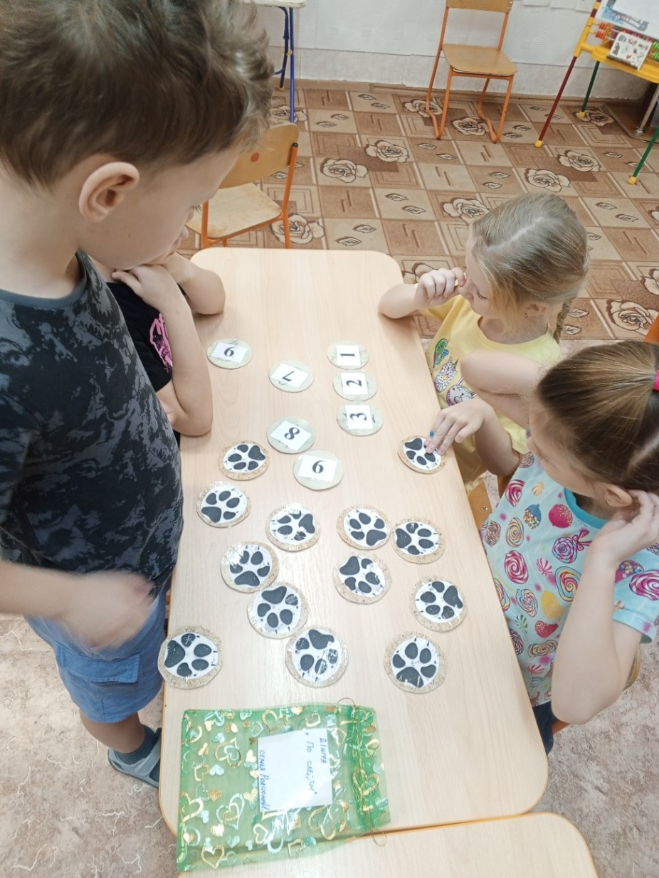
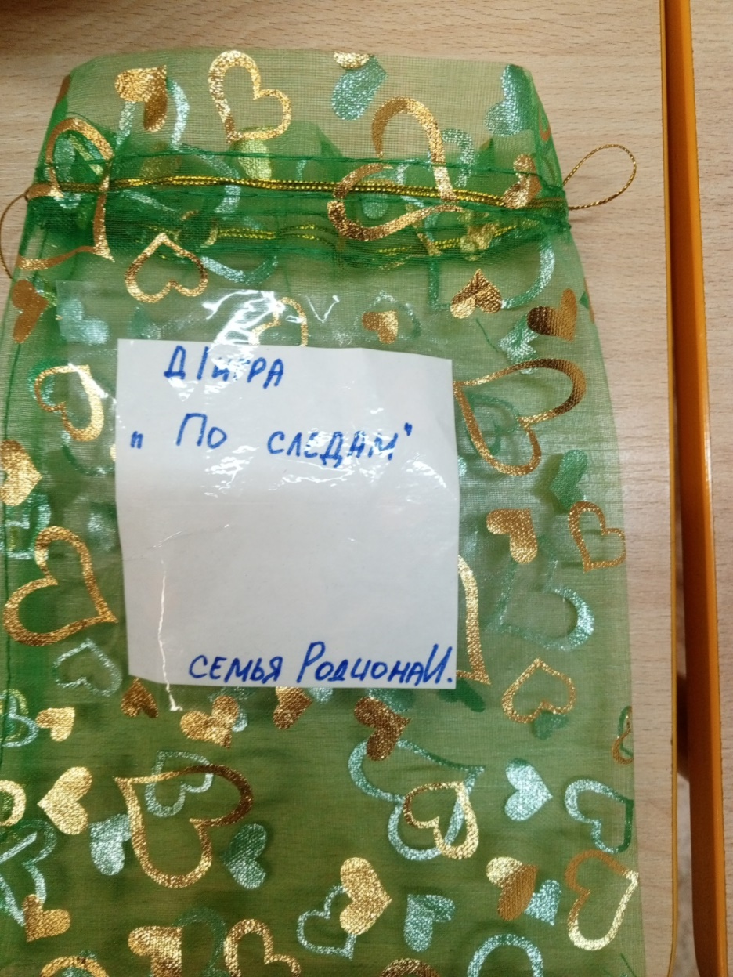
Дидактическая игра «По следам» цель: развитие счета от 1 до 20 с помощью переворачивания следов. (подготовлена семьей Родиона И.)

Slide 21
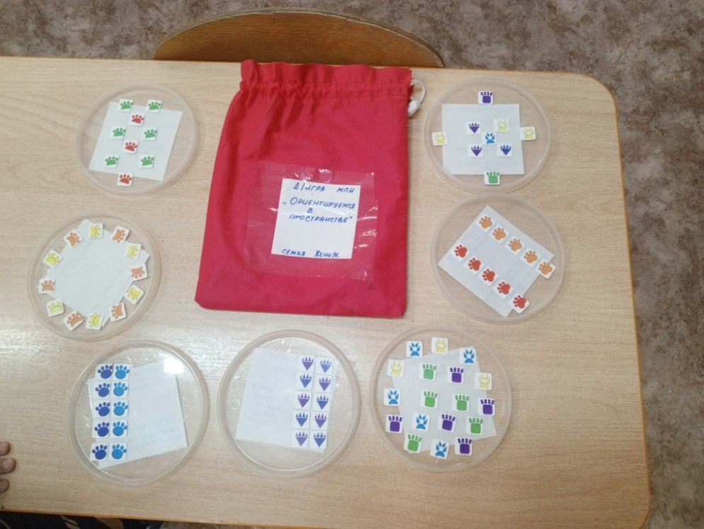
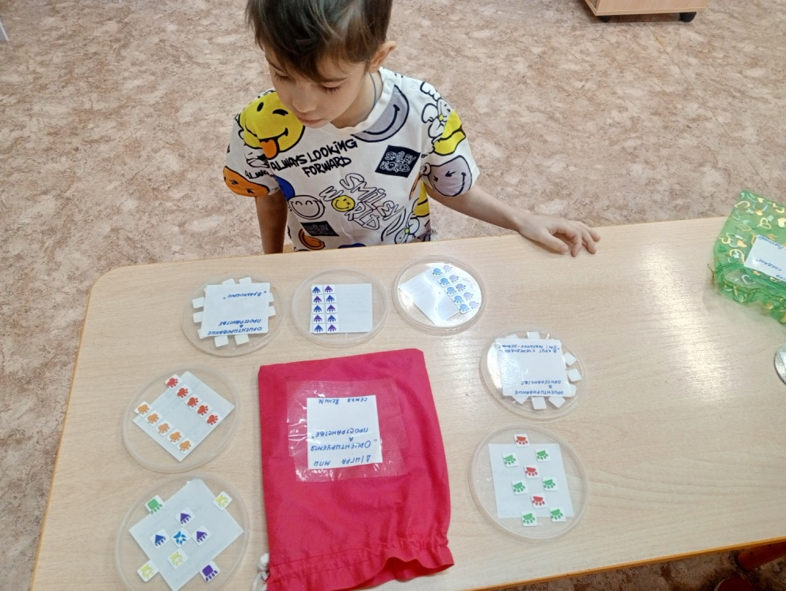
Дидактическая игра «Ориентируемся в пространстве» цель: развитие умения перестраиваться согласно комбинации следов на пластмассовой крышке; умение ориентироваться в пространстве, запоминать «право-лево-впереди-сзади» (подготовлена семьей Жени М.)

Slide 22
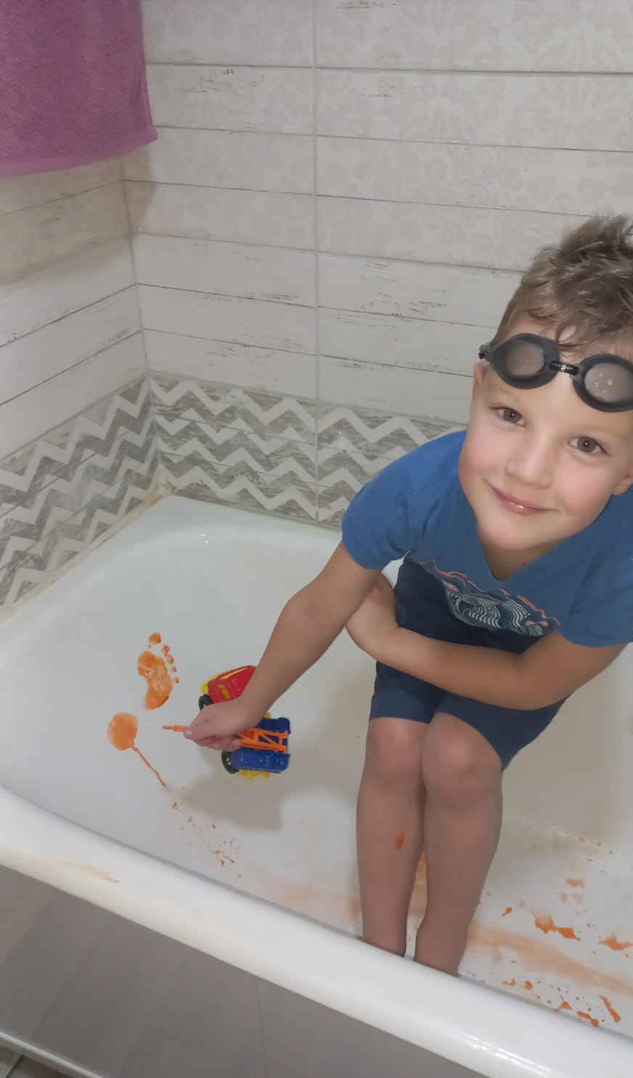
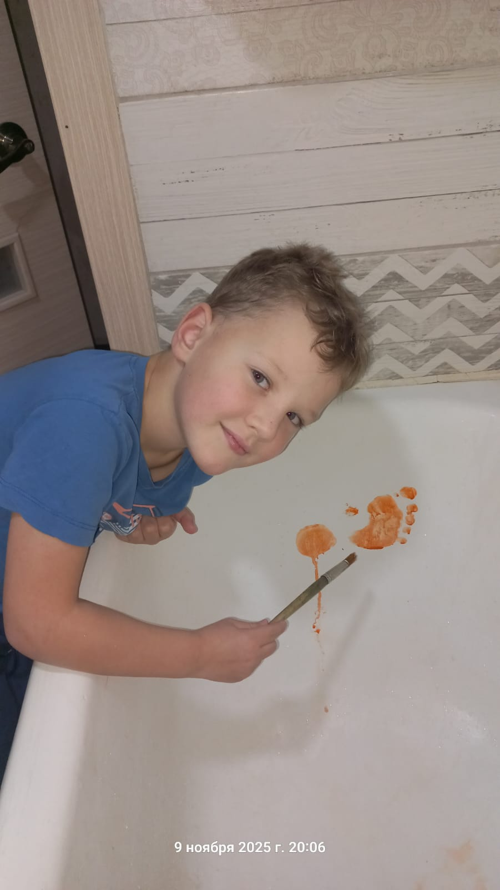
«Наследить» в ванной , измерить след, сравнить с геометрическими фигурами и сосчитать части помогла семья Степы Б.

Slide 23
